Slide 1
Didn’t You Hear Me? — Towards More Successful Web Vulnerability Notifications
Ben Stock∗ , Giancarlo Pellegrino∗‡, Frank Li† , Michael Backes∗ , and Christian Rossow∗
∗CISPA, Saarland University ‡Stanford University †UC Berkeley
NDSS 2018
Notes:
Present by chenyuan

Slide 2
Introduction
大规模发现漏洞
批量漏洞报告
修复漏洞
什么因素阻碍了成功通知？ 技术、人为因素
邮件之外的替代方案？
进行用户调查，网站管理员怎么看我们的通知行为
Notes:
是没收到邮件还是收到了邮件不采取行动
尝试的其他替代方案 物理上的邮件 电话 网络表单 社交网络
进一步从管理员的角度理解

Slide 3
Methodology 选择的漏洞
选择方便检测不会影响正常功能的
Alexa Top 1M
WordPress XSS CVE-2016-4566, CVE-2016-4567
判断是否有漏洞 只需要下载js
可公开访问的Git目录
检测.git/config
避免故意公开的，检测.git/refs/heads/master 在Github上搜索
core dump files

Slide 4
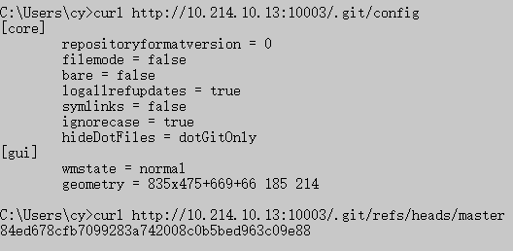
Git 目录泄露漏洞
Git leak题目
https://zjusec.com/play?q=8

Slide 5
Methodology 发邮件给谁？
域名WHOIS信息
用WhoisXML API
一般的域名邮箱
security@, abuse@, webmaster@, info@

Slide 6
Methodology 邮件怎么写
纯文本
普通邮件 发件人显示为Ben Stock <ben.stock@notify. cispa.uni-saarland.de>
S/MIME邮件 内容一样 但进行签名
不用人名 不签名 Vulnerability Notification <notify@...>
网页邮件
附加用于追踪的外部元素 邮件的图片url是唯一的 追踪
没有外部资源
友好型 不包含技术信息 要求回复

Slide 7
Hello,
I am a security researcher at Saarland University in Germany. Our current research project aims to inform Web site owners about critical vulnerabilities in their Web sites.
I would like to raise your attention to the following security-critical issues on your Web site domain.com:
CVE-2016-4566: A Same Origin Method Execution (SOME) vulnerability allows an attacker to …

Slide 8
You can review more detailed information on the vulnerabilities and how to fix them in two ways:
Visit our Web interface at webinterface.
You can reply to this email and set the subject line to contain this token: aa......ff. We will then respond with a detailed vulnerability report.
Since this notification is part of an ongoing research project, we will re-check your web site to verify if the vulnerability has been fixed. If you wish us to stop this check, please contact me at ben.stock@notify.cispa.uni-saarland.de. Should you need further information or have any other questions, please do not hesitate to contact me using the same email address.

Slide 9
Best regards,
Ben Stock
---
Center for IT-Security, Privacy and Accountability (CISPA)
Saarland University, Building E9 1
Phone +49 681 302 57377

Slide 10
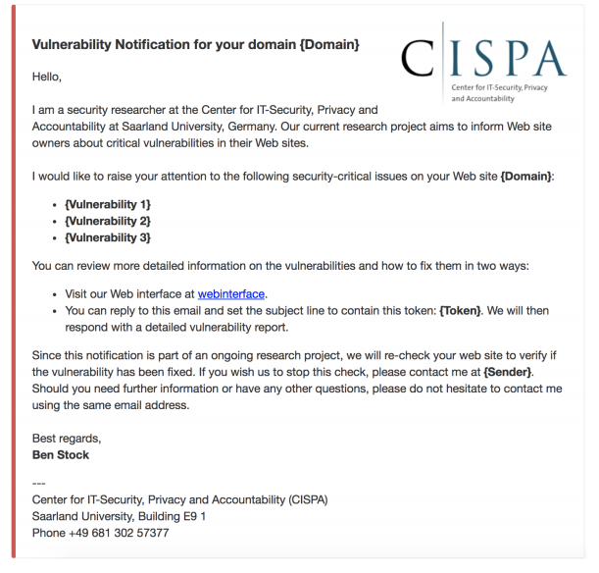

Slide 11
Hello,
I am a security researcher at the Center for IT-Security, Privacy and Accountability at Saarland University, Germany.
I have found a vulnerability in your site domain.com. I would like to disclose the vulnerability to the correct contact. Could you please point me to that person or confirm that this is you?
Thank you and best regards,
Ben
---
Dr.-Ing. Ben Stock
Center for IT-Security, Privacy and Accountability (CISPA)
Saarland University

Slide 12
Methodology 邮件怎么写
纯文本
普通邮件 发件人显示为Ben Stock <ben.stock@notify. cispa.uni-saarland.de>
S/MIME邮件 内容一样 但进行签名
不用人名 不签名 Vulnerability Notification <notify@...>
网页邮件
附加用于追踪的外部元素 邮件的图片url是唯一的
没有外部资源
友好型 不包含技术信息 要求回复

Slide 13
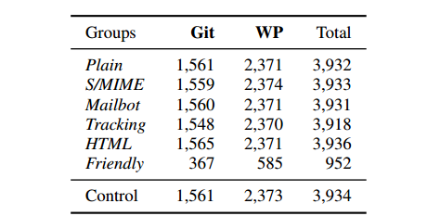
Methodology 邮件怎么写
表1 各个分组的大小

Slide 14
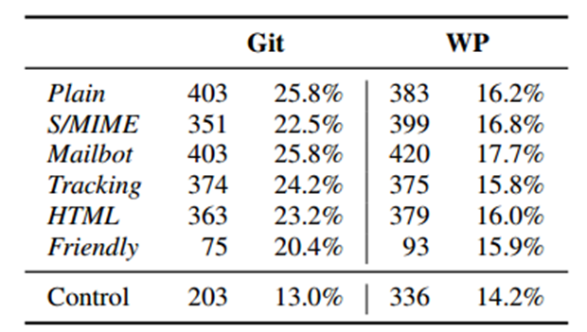
Result 邮件效果的测量
表2 结束时（2017.3.17）修复率

Slide 15
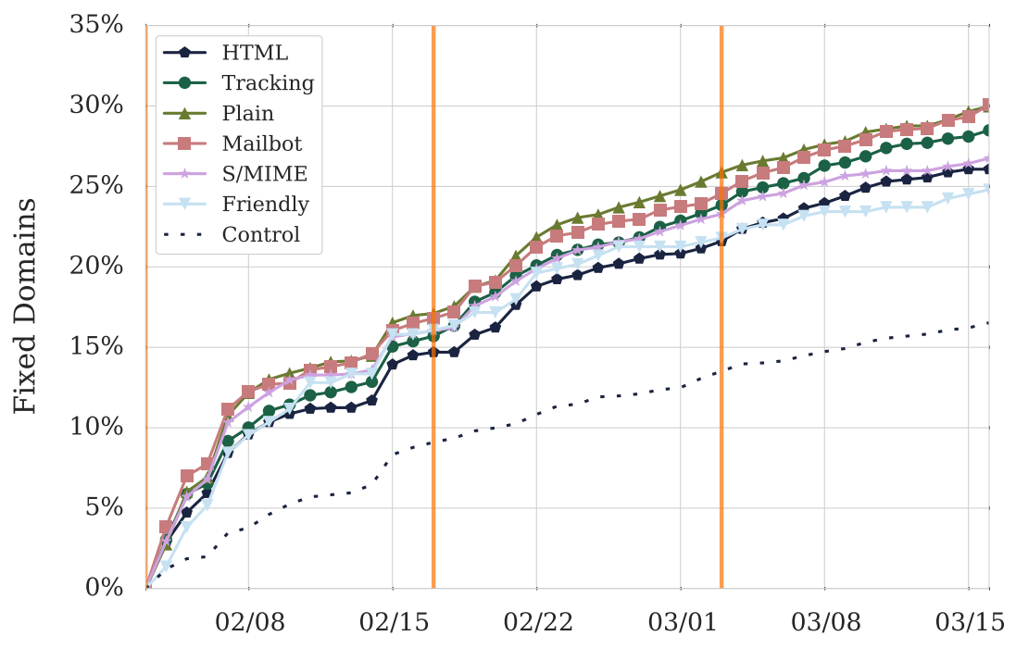
Result 邮件效果的测量
修复的域名数量 Git组

Slide 16
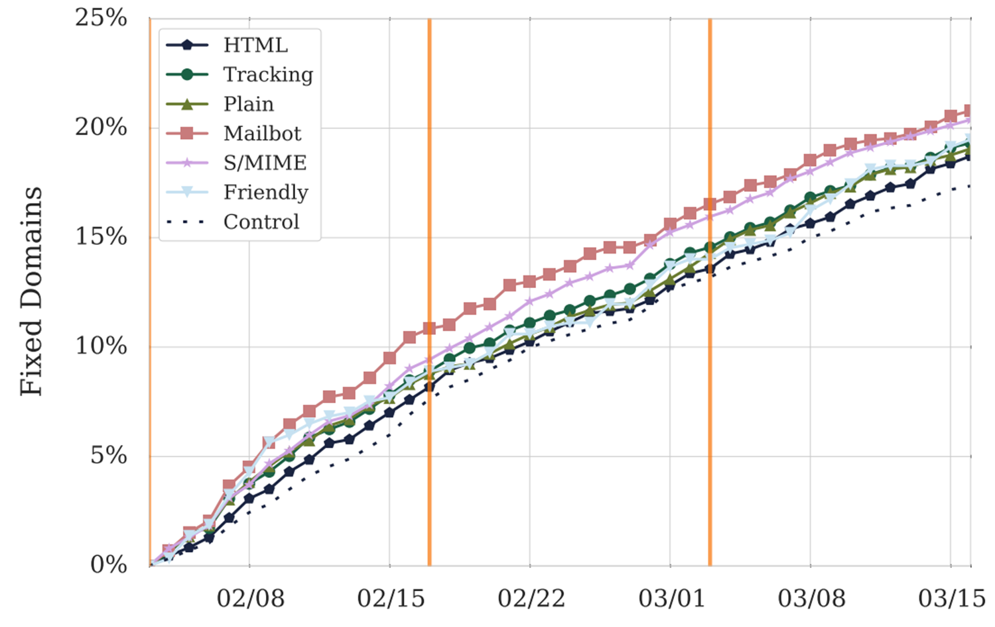
Result 邮件效果的测量
修复的域名数量 WP组

Slide 17
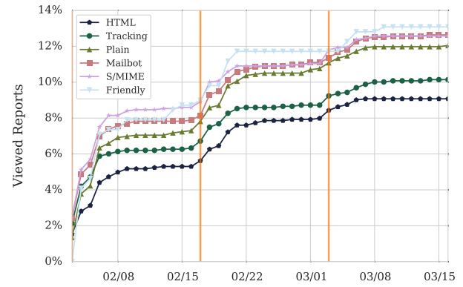
Result 报告查看
报告查看率 Git组

Slide 18
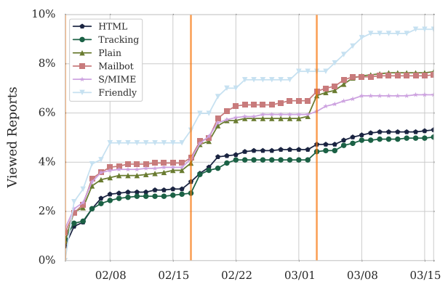
Result 报告查看
报告查看率 WP组

Slide 19
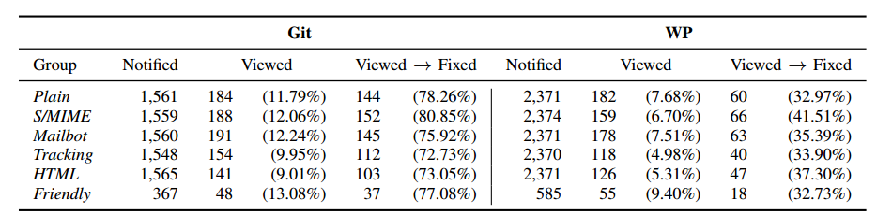
Result 报告查看 → 修复
表4. 报告查看率，查看后修复率

Slide 20
In-Depth Analysis 技术因素
拒收的邮件
Git 1085 / 8160 13.3%
WordPress 1906/ 12442 15.3%

Slide 21
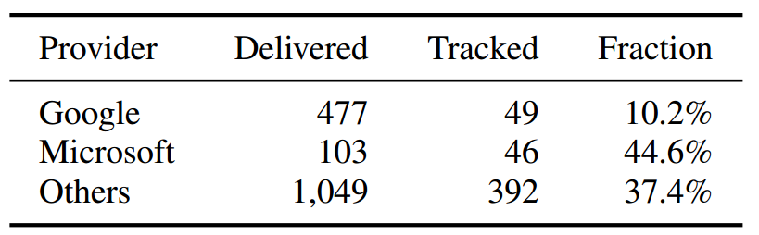
In-Depth Analysis 技术因素
垃圾邮件过滤
表5. Git组跟踪分析

Slide 22
In-Depth Analysis 人为因素
为什么没修复呢？ 15回复/询问360个域名
认为不需要修 如打算不再使用WordPress
没意识到之前的提醒邮件 可能大团队或管理人员轮换
收件人并不管理这个域名
升级会影响插件的兼容性
之前修复了问题又出现 可能是错误的配置
只是忘了
提供的信息不受信任

Slide 23
In-Depth Analysis 人为因素
更新频率与修复率的关联
RSS feed: lastBuildDate
660个域名
修复了的 平均距最后更新60天
没修复 平均距最后更新115天
验证假设——不修复的更少维护 或 运行着更新就有兼容问题的老版本

Slide 24
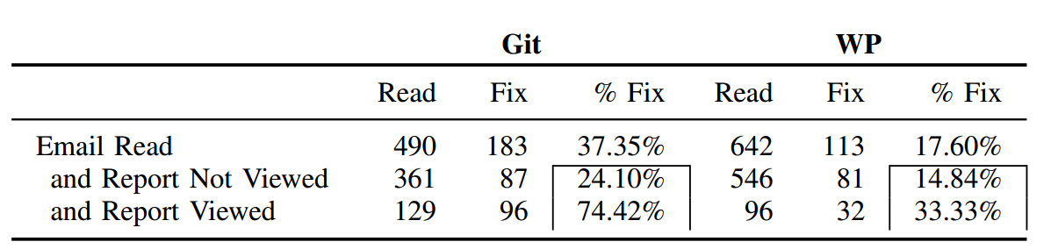
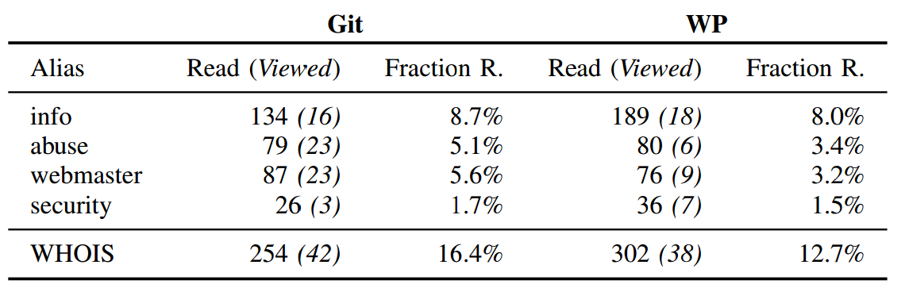
In-Depth Analysis 跟踪Tracking分析
表6. 跟踪组的修复率
表7. 不同收件人邮件阅读和报告查看

Slide 25
In-Depth Analysis 成功因素
邮件阅读率
依赖于多少邮件到达收件箱 是成功的基础
引起修复意识
邮件是否受信任
报告的漏洞是否够严重
意识到去完成修复
受漏洞类型影响

Slide 26
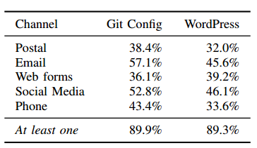
Manual Notification 人工通知
获取联系方式 —— 90%至少有一种联系方式

Slide 27
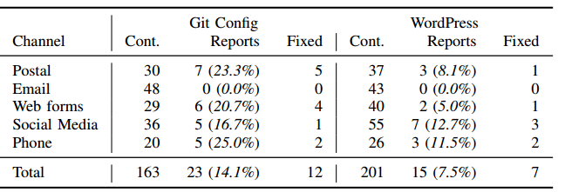
Manual Notification 人工通知
修复率 —— 并没有显著提高

Slide 28
SURVEY
填写人是谁
有多少人负责安全
漏洞检测和通知是否可以接受
用啥信息联系
信任因素
三个对此次通知的反馈：对发件人大学不熟悉、外部链接、与钓鱼邮件相似

Slide 29
更好的通知
更好的通知媒介
增加信任
技术上的签名并不够
例如与Google’s Search Console合作
根据用户类型定制通知内容
兼顾成本与效率

Slide 30
Contribution
向24000个域名报告了两种漏洞
深入分析影响成功的因素
进行了人工通知，与自动化的通知进行比较
通过匿名调查得到管理员角度的看法和改进建议
提出未来更有效的通知的研究方向

